Slide 1
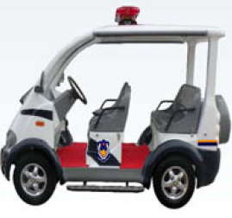
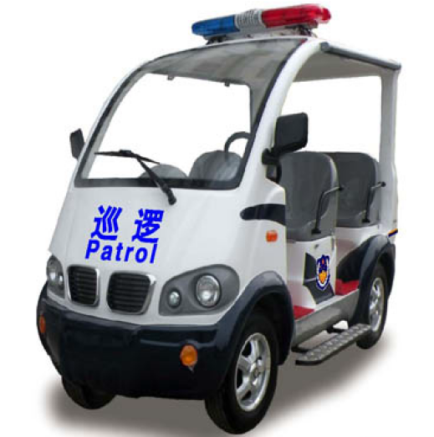
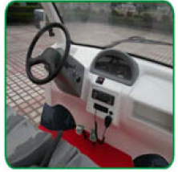
Carro patrullero eléctrico, modelo LQX-045
Modelo: LQX 045
Corriente DC
Capacidad: 4 pasajeros
Motor: 3KW
Batería: 8*6volts
Rango: 85Km
Velocidad máxima: 28Km/h
Pendiente superable cargado: 30%
Radio de giro: 3.8m
Tiempo de carga: 8-10hs
Largo*ancho*alto:
3150*1520*2060mm
Ruedas: 1150/1200mm
Peso neto: 625Kg Distancia al piso: 150mm
Versátil, cómodo y eficiente.
Ideal para desplazamientos dentro de ámbitos privados
MODELO
LQX 045
INCLUYE | Cargador 48v

